Slide 1

সবাইকে শুভেচ্ছা
Welcome
মো. মুরাদ হোসেন, প্রভাষক (আইসিটি) শহীদ স্মৃতি ডিগ্রী কলেজ, ফকিরহাট, বাগেরহাট।

Slide 2
পরিচিতি
শিক্ষক পরিচিতি
মো. মুরাদ হোসেন
প্রভাষক (আইসিটি)
শহীদ স্মৃতি ডিগ্রী মহাবিদ্যালয়
ফকিরহাট, বাগেরহাট।
মোবাইল -01716-569235
ইমেইল-muradlecturer@gmail.com
পাঠ পরিচিতি
শ্রেণিঃ একাদশ ও দ্বাদশ
বিষয়ঃ তথ্য ও যোগাযোগ প্রযুক্তি
অধ্যায়ঃ প্রথম
পাঠের বিষয়বস্তুঃ
তথ্য ও যোগাযোগ প্রযুক্তির সাম্প্রতিক প্রবণতা
মো. মুরাদ হোসেন, প্রভাষক (আইসিটি) শহীদ স্মৃতি ডিগ্রী কলেজ, ফকিরহাট, বাগেরহাট।

Slide 3
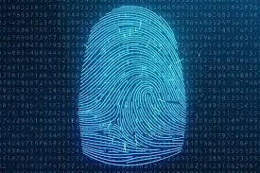
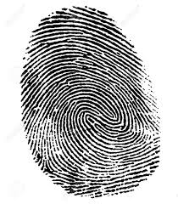
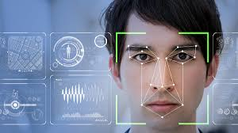
ছবিগুলো দেখো
আঙ্গুলের ছাপ
মুখের গঠন
মো. মুরাদ হোসেন, প্রভাষক (আইসিটি) শহীদ স্মৃতি ডিগ্রী কলেজ, ফকিরহাট, বাগেরহাট।

Slide 4
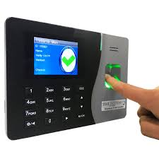
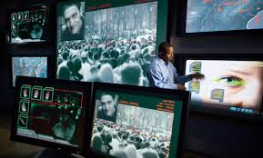
ছবিগুলো দেখো
আঙ্গুলের ছাপ
পরিমাপ যন্ত্র
মুখের গঠন পরিমাপক যন্ত্র
মো. মুরাদ হোসেন, প্রভাষক (আইসিটি) শহীদ স্মৃতি ডিগ্রী কলেজ, ফকিরহাট, বাগেরহাট।

Slide 5

পাঠ ঘোষণা
আজকের আলোচনা-
বায়োমেট্রিক্স (Biometrics)
মো. মুরাদ হোসেন, প্রভাষক (আইসিটি) শহীদ স্মৃতি ডিগ্রী কলেজ, ফকিরহাট, বাগেরহাট।

Slide 6
শিখনফল
এই পাঠ শেষে শিক্ষার্থীরা…….
বায়োমেট্রিক্স এর ধারণা ব্যাখ্যা করতে পারবে।
বায়োমেট্রিক্স এর বৈশিষ্ট্য উল্লেখ করতে পারবে।
বায়োমেট্রিক্স এর ব্যবহার বর্ণনা করতে পারবে।
মো. মুরাদ হোসেন, প্রভাষক (আইসিটি) শহীদ স্মৃতি ডিগ্রী কলেজ, ফকিরহাট, বাগেরহাট।

Slide 7
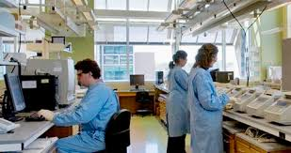
বায়োমেট্রিক্স (Biometrics)
বায়োমেট্রিক্স হলো- বায়োলজিক্যাল ডেটা পরিমাপ
এবং
বিশ্লেষণ করার বিজ্ঞান ও প্রযুক্তি।
মো. মুরাদ হোসেন, প্রভাষক (আইসিটি) শহীদ স্মৃতি ডিগ্রী কলেজ, ফকিরহাট, বাগেরহাট।

Slide 8
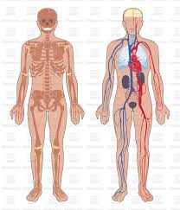
বায়োমেট্রিক্স (Biometrics)
তথ্য প্রযুক্তিতে বায়োমেট্রিক্স হলো সেই প্রযুক্তি, যা মানব দেহের বৈধতা নির্ণয় করে বৈশিষ্ট্য মেপে এবং বিশ্লেষণ করে।
কম্পিউটার পদ্ধতিতে নিখুঁত নিরাপত্তার জন্য ব্যবহৃত হয় এই বায়োমেট্রিক্স পদ্ধতি।
মো. মুরাদ হোসেন, প্রভাষক (আইসিটি) শহীদ স্মৃতি ডিগ্রী কলেজ, ফকিরহাট, বাগেরহাট।

Slide 9
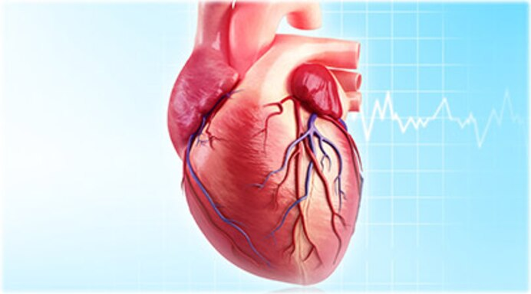
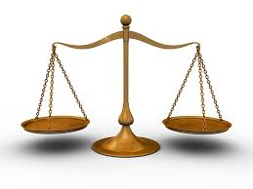
বায়োমেট্রিক্স (Biometrics)
গ্রীক শব্দ “bio” যার অর্থ life-প্রাণ
এবং
“metric” যার অর্থ to measure-পরিমাপ করা।
এই থেকে উৎপত্তি হয়েছে বায়োমেট্রিক্স (Biometrics)
মো. মুরাদ হোসেন, প্রভাষক (আইসিটি) শহীদ স্মৃতি ডিগ্রী কলেজ, ফকিরহাট, বাগেরহাট।

Slide 10
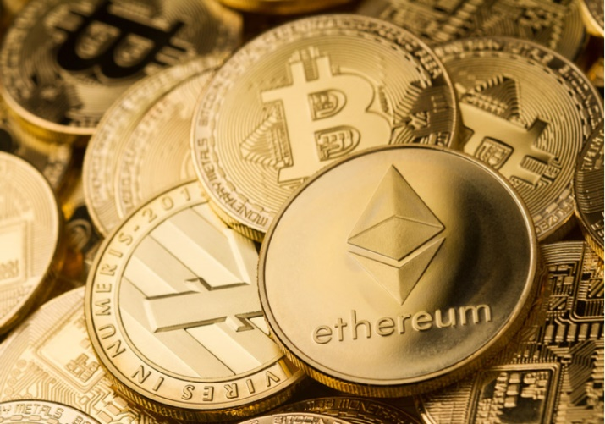
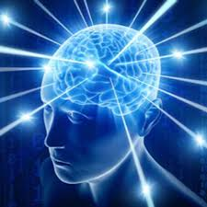
বায়োমেট্রিক্স এর কাজ
প্রচলিত নিয়মে ব্যবহারকারী শনাক্ত করণের জন্য ব্যবহৃত পদ্ধতি হলো-
টোকনবেজড বা প্রমাণভিত্তিক পদ্ধতি।
এবং
নজেলবেজড বা জ্ঞানভিত্তিক পদ্ধতি।
মো. মুরাদ হোসেন, প্রভাষক (আইসিটি) শহীদ স্মৃতি ডিগ্রী কলেজ, ফকিরহাট, বাগেরহাট।

Slide 11

একক কাজ
বায়োমেট্রিক্স কী?
কোন কোন ক্ষেত্রে বায়োমেট্রিক্স প্রযু্ক্তি ব্যবহৃত হয়?
(ক) কৃষি ক্ষেত্রে (খ) শিক্ষা ক্ষেত্রে
(গ) নিরাপত্তার ক্ষেত্রে (ঘ) বিনোদনের ক্ষেত্রে
আঙ্গুলের ছাপ নিয়ে ব্যক্তি সনাক্তকরণের প্রযুক্তি কোনটি?
(ক) জেনেটিক ইঞ্জিনিয়ারিং (খ) বায়োমেট্রিক্স
(গ) ন্যানোটেকনোলজি (ঘ) বায়োইনফরমেটিক্স
মো. মুরাদ হোসেন, প্রভাষক (আইসিটি) শহীদ স্মৃতি ডিগ্রী কলেজ, ফকিরহাট, বাগেরহাট।

Slide 12

দলীয় কাজ
“ক” দলঃ বায়োমেট্রিক্সের বৈশিষ্ট্যগুলো উল্লেখ কর।
“খ” দলঃ বায়োমেট্রিক্স এর ব্যবহারের ক্ষেত্রগুলো উল্লেখ কর।
মো. মুরাদ হোসেন, প্রভাষক (আইসিটি) শহীদ স্মৃতি ডিগ্রী কলেজ, ফকিরহাট, বাগেরহাট।

Slide 13
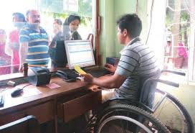
পাঠ মূল্যায়ন
বায়োমেট্রিক্স কী?
বায়োমেট্রিক্স এর বৈশিষ্ট্যগুলো কী?
বায়োমেট্রিক্স ব্যবহারের ক্ষেত্রগুলো কী?
মো. মুরাদ হোসেন, প্রভাষক (আইসিটি) শহীদ স্মৃতি ডিগ্রী কলেজ, ফকিরহাট, বাগেরহাট।

Slide 14

বাড়ীর কাজ
নিরাপত্তার ক্ষেত্রে বায়োমেট্রিক্স এর অবদান মূল্যায়ন কর।
মো. মুরাদ হোসেন, প্রভাষক (আইসিটি) শহীদ স্মৃতি ডিগ্রী কলেজ, ফকিরহাট, বাগেরহাট।

Slide 15

এতক্ষণ সাথে থাকার জন্য
সবাইকে ধন্যবাদ
মো. মুরাদ হোসেন, প্রভাষক (আইসিটি) শহীদ স্মৃতি ডিগ্রী কলেজ, ফকিরহাট, বাগেরহাট।

